Slide 1
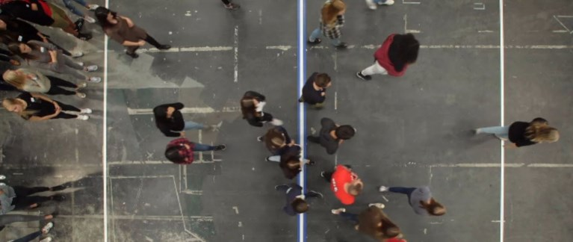
Openingsdia
Beeld op de positie van dit grijze kader.
Voeg een afbeelding toe
Muis-klik rechts op de afbeelding en selecteer ‘Bijsnijden’
Pas de breedte van de afbeelding aan en zonodig de uitsnede
Selecteer de afbeelding en ga naar menu ‘Schikken / Naar achtergrond’ om deze achter het blauwe kader te plaatsen
Verwijder dit grijze kader
Over de lijn Huizen

Slide 2
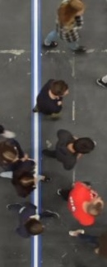
Stelling 1
Er moet een snelle verbinding over water (veerpont of waterbus) komen naar Amsterdam en Almere.

Slide 3
Er moet een snelle verbinding over water (veerpont of waterbus) komen naar Amsterdam en Almere.

Slide 4
Stelling 2
De gemeente moet elk jaar een festival organiseren waarop culturele organisaties zich kunnen presenteren.

Slide 5
De gemeente moet elk jaar een festival organiseren waarop culturele organisaties zich kunnen presenteren.

Slide 6
Stelling 3
De inwoners van Huizen moeten over belangrijke onderwerpen hun mening kunnen geven via een referendum.

Slide 7
De inwoners van Huizen moeten over belangrijke onderwerpen hun mening kunnen geven via een referendum.

Slide 8
Stelling 4
Langs de Gooimeerkust moeten meer plekken komen om te kunnen zwemmen.

Slide 9
Langs de Gooimeerkust moeten meer plekken komen om te kunnen zwemmen.

Slide 10
Stelling 5
De gemeente moet méér mensen met een laag inkomen ondersteunen.

Slide 11
De gemeente moet méér mensen met een laag inkomen ondersteunen.

Slide 12
Stelling 6
Om de integratie van migranten te bevorderen moet de gemeente meer geld steken in taallessen.

Slide 13
Om de integratie van migranten te bevorderen moet de gemeente meer geld steken in taallessen.

Slide 14
Stelling 7
Er mogen geen extra vuurwerkvrije zones worden ingesteld tijdens oud & nieuw.

Slide 15
Er mogen geen extra vuurwerkvrije zones worden ingesteld tijdens oud & nieuw.

Slide 16
Stelling 8
Er mag geen Randweg-West komen.

Slide 17
Er mag geen Randweg-West komen.

Slide 18
prodemos.nl

